Slide 1
מרכזת השתלמויות חו"ל – לשכת הרקטור
מאשרת את ימי הפעילות האקדמית בבקשה להשתלמות בחו"ל של כלל האוכלוסיות באוניברסיטה.
מאשרת בקשה להשתלמות בינלאומית מקוונת
(השתלמות המאורגנת ע"י מוסד בינלאומי ולא ישראלי).
בקשות תמיכה מהקרן המרכזית למילגאים מטופלים במזכירות האקדמית.

Slide 2
כניסה דרך: אתר האוניברסיטה/ מנהלה/ לשכת הרקטור/ השתלמויות חו"ל לכניסה מהירה: השתלמויות חו"ל לשכת הרקטור
מידע מנהלי:
רוני דפני, מרכזת השתלמויות חו"ל טלפון: 08-6428418 Nesiot@bgu.ac.il
לת​​מיכה טכנית במערכת השתלמויות חו"ל:
סווטה מריאנצ'יק, מיישמת ומרכזת מערכות מחשוב טלפון: 08-6472101 svetlanm@bgu.ac.il
עמנואל קימיאגרוב , מתכנת יישומי מערכות מידע טלפון: 08-6472684 emmanuki@bgu.ac.il

Slide 3
הנחיות כלליות

Slide 4
סוג ההשתלמות והמסמכים שיש לצרף:
יציאה לכנס בינלאומי:
יש לצרף אישור פורמלי על קיום הכנס הכולל את הפרטים הבאים: שם, נושא, תאריכים ומקום הכנס. במידה וחבר/ת הסגל מציג/ה, יש לצרף אישור קבלה לכנס. לא לינק (אפשר בנוסף למסמכים).
פגישות מחקר בחו"ל לשת"פ או מחקר:
יש לצרף מכתב הזמנה רשמי הכולל את הפרטים הבאים: מטרת הפגישה, תאריכים מדויקים (לא "בסביבות השבוע השני של מרץ"), המקום בו מתקיים המפגש, פרטי העמית/ה האקדמי/ת וחתימה עם השיוך האקדמי/ מקצועי. ניתן להעביר גם הזמנה במייל כל עוד ההתכתבות עניינית, קצרה, ברורה ויש בה את כל המידע.
ניסוי מדעי:
יש לצרף מכתב מהמוסד בו יתבצע הניסוי המאשר שימוש במתקנים כולל את הפרטים הבאים: תאריכים, מקום, סוג/פרטי הניסוי, פרטים על המתקן/ מעבדה/ מוסד.

Slide 5
סוג ההשתלמות והמסמכים שיש לצרף - המשך:
ספריה/ ארכיב/ מוזיאון/ עבודת שטח:
יש לצרף טופס הצהרה על עבודת שטח, מפורט וחתום על ידי הרמ"ח.
סדנאות/ השתלמויות/ סמינרים הקשורים למחקר האקדמי באב"ג:
מכתב הזמנה הכולל את הפרטים הבאים: תאריכים, מקום, נושא הסדנא/ סמינר/ השתלמות.
על חבר/ת הסגל לציין האם משתתפ/ת גם באופן פעיל.
הרצאות מוזמנות במוסדות אקדמיים בחו"ל:
יש לצרף מכתב הזמנה הכולל תאריך ההרצאה, מקום, נושא ההרצאה, פרטי המזמינ/ה והשיוך האקדמי.

Slide 6
בקשה תוגדר כחריגה בהתאם למפורט (אחת מהסיבות):
1. בקשה להשתלמות שאינה לצורך השתתפות פעילה בכנס במהלך סמסטר.
2. היעדרות ממבחן מועד א' .
3. בקשה להשתלמות לתקופה ארוכה משבוע במהלך הסמסטר.
4. יותר מנסיעה אחת במהלך סמסטר.
המערכת מזהה ומסמנת בקשות חריגות ולכן, יש לצרף לנסיעה מסוג זה הסבר בעת ההגשה.
בקשות שיסומנו במערכת כחריגות יועברו על ידי מרכזת השתלמויות לאישור הדיקן וככל שתחליט שיש בכך צורך, גם לאישור הרקטור.

Slide 7
תהליך טיפול בבקשה:
בקשה הנשלחת באמצעות המערכת הממוחשבת מועברת לאישור (רמ"ח) ​
אישור תקציבנ/ית
אישור מרכזת השתלמויות חו"ל (לפי תור עבודה)
אישור הבקשה או דחייה (נשלח מייל אוטומטי מהמערכת לחבר/ת הסגל למייל אב"ג)
פניית חבר/ת הסגל לרפרנטית במדור השתלמויות ונסיעות לחו"ל (אגף כספים) לצורך טיפול בהחזרים ותשלומים.

Slide 8
דוגמא למייל אישור בקשה שנשלח מהמערכת:
מובא בזאת לידיעתך כי בקשת נסיעה לחו'ל שמספרה 20200000 אושרה ומועברת להמשך טיפול במדור השתלמויות ונסיעות חו'ל, אגף הכספים פרוט היעדים והימים המאושרים ניתן לראות בקובץ המצורף. להסדרת הנושא הכספי יש לפנות לרפרנטית הפקולטה במדור השתלמויות ונסיעות חו'ל, לפחות שבועיים טרם מועד הנסיעה לרשימת הרפרנטיות לחצו כאן: https://in.bgu.ac.il/finance/Pages/foreign_currency-staff.aspx להנחיות בנושא הביטחון וביטוח ליוצאים לחו'ל לחצו כאן : http://in.bgu.ac.il/finance/DocLib5/before-travel.pdf עם שובך מהנסיעה עליך למלא דוח הוצאות (לחצו כאן להורדה: http://in.bgu.ac.il/finance/DocLib5/2019_abroad_expense_report.pdf ), לחתום עליו ולהעבירו למדור השתלמויות ונסיעות חו'ל (ידנית/באמצעות דואר רשום) בצירוף קבלות רלוונטיות וכן כרטיס טיסה / כרטיס אלקטרוני, וכרטיסי עליה למטוס מקוריים. יש להעביר את כלל הקבלות במעמד הגשת הדו'ח. דוחות שנסגרו לא ייפתחו בשנית במידה ולא יצורפו קבלות, ההוצאות תחושבנה על פי תעריף אש'ל ללא קבלות, בהתאם לנהלים לנוסעים בתפקיד מנהלי בנוסף, יש להגיש דו'ח ענייני בגין הנסיעה מודפס מאושר ע'י הממונה לאישור סמנכ'ל משאבי אנוש לא יאוחר מ 30 ימים לאחר חזרתך לארץ.
לידיעתכם, לאוניברסיטה הסכמים עם חברות התעופה שמאפשרים לנוסעים מטעם האוניברסיטה להזמין בתי מלון לנסיעותיהם במחירים מיוחדים ונמוכים, קישור
לרשימת החברות https://in.bgu.ac.il/finance/Pages/airlines-agreement.aspx לתשומת לבכם: כל חברי קהילת האוניברסיטה, סגל וסטודנטים, השבים מחו'ל מתבקשים ליצור קשר עם ממונה הקורונה ואישור כניסה לקמפוס מר נפתלי פרסלר,
במייל naftalip@bgu.ac.il על מנת לקבל הנחיות מותאמות ,בברכה גב' רוני דפני

Slide 9
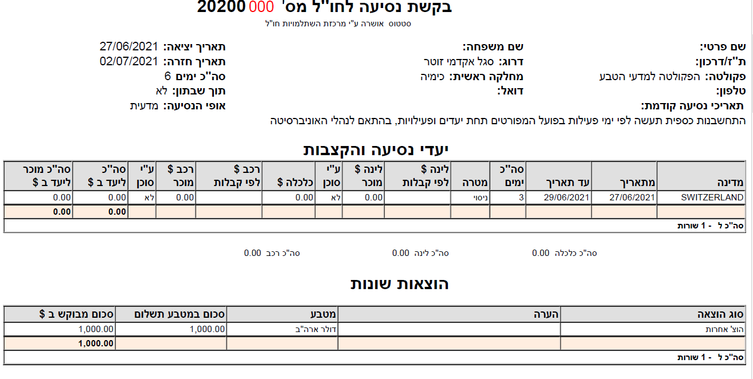

Slide 10
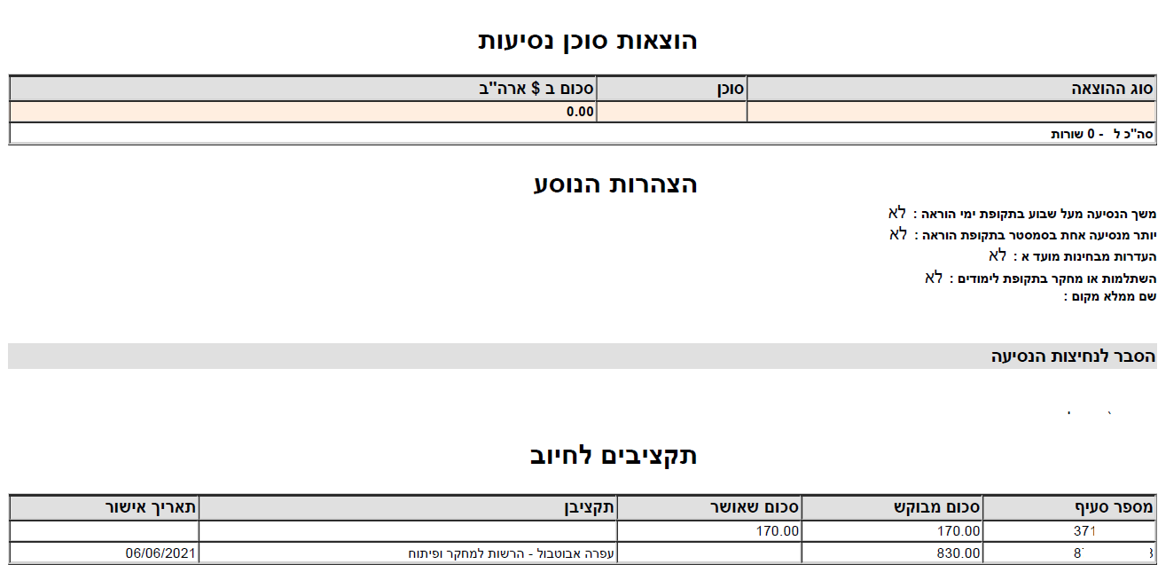

Slide 11
השתלמות מועילה

